Slide 1
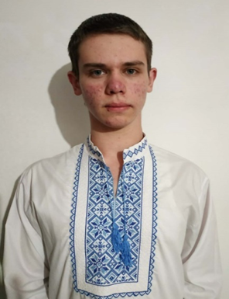
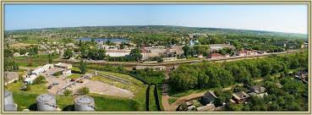
Екскурсійний маршрут: «Нескорене Барвінкове»
Всеукраїнський інтерактивний конкурс МАН-Юніор Дослідник Харківське територіальне відділення МАН України Місто Барвінкове 2024 Номінація «Історик-Юніор» В своїй хаті своя й правда,
І сила, і воля.
Т. Шевченко
Автор проєкту:
здобувач освіти 10-А класу Барвінківського ліцею № 1 Барвінківської міської територіальної громади Ізюмського району Харківської області
Котенко Андрій Вячеславович

Slide 2
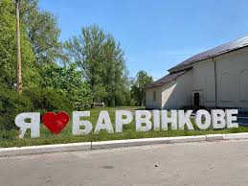
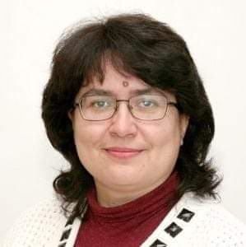
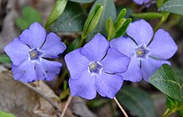
Керівник проєкту:
Паніотова Вікторія Леонідівна,
учитель історії Барвінківського ліцею № 1 Барвінківської міської територіальної громади Ізюмського району Харківської області, «спеціаліст вищої категорії», учитель-методист

Slide 3
Мета дослідження: вивчення історико-героїчної спадщини Барвінкового, популяризація історії рідного краю, виховання у підростаючого покоління патріотизму, громадянської позиції та відповідальності за долю рідного міста та Української держави.
Завдання дослідження:
а) проаналізувати історіографічну базу дослідження, матеріали усної історії (спогади очевидців) для створення змістовної та цікавої екскурсії з коротким маршрутом на 800 метрів;
б) провести загальну оцінку історичного і героїчного потенціалу пам’яток рідного міста за їхніми кількісними та якісними показниками;
в) розробити короткий та інформаційно насичений власний екскурсійний маршрут за визначеним напрямком;
г) піднести на якісну висоту питання поваги та героїки історії рідного міста у минулому і сучасному часі, спонукати його жителів та українську громадськість до ознайомлення з славетним подвигом нашого регіону.
Об'єкт дослідження: туристичні пам`ятки міста Барвінкового, які пов`язані з героїчним минулим і сьогоденням міста.
Предмет дослідження: історико-туристичний потенціал міста Барвінкового як основа розвитку героїчного та патріотичного екскурсійного туризму нашого краю.
Методи дослідження: а) загальнонаукові: аналіз, синтез, аналогія; б) конкретно-наукові: факторний аналіз; в) дослідження усної історії очевидців подій.

Slide 4
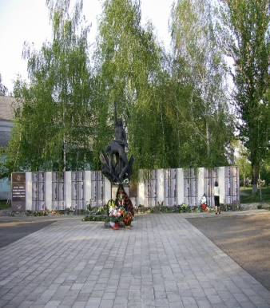
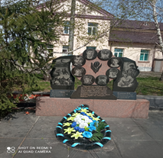
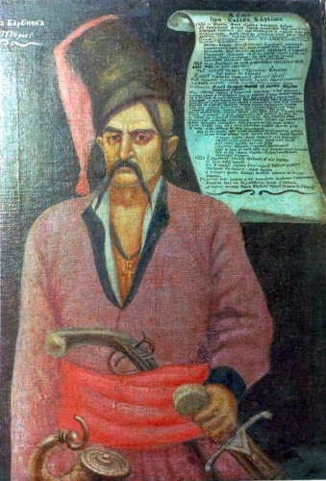
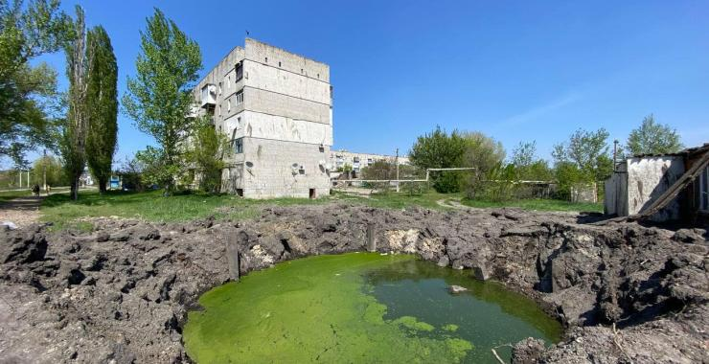
Схематична подорож нескореним Барвінковим (маршрут пролягає по площі Центральній та вулиці Центральній міста Барвінкового)
Пам`ятник воїнам-ветеранам Афганської війни 3
Зруйновані війною у 2022 році будівлі Барвінкового 4
Алея слави і пам`яті загиблим героям України 5
Пам`ятник засновнику міста - героїчному козаку Барвінку 1
Пам`ятник барвінківчанам, які загинули у роки Другої світової війни 2

Slide 5
Місце початку екскурсії : Центральна площа Барвінкового, де розташований пам`ятник засновнику міста – козаку Барвінку

Slide 6
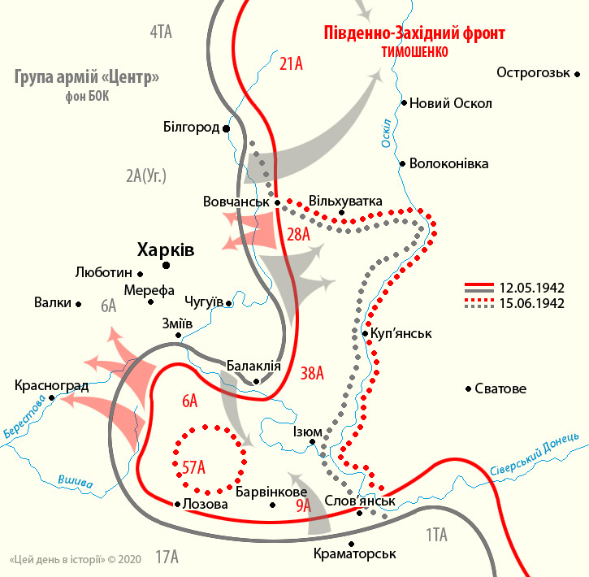
Пам`ятник загиблим у Другій сітовій війні барвінківчанам. Карта Барвінківсько-Харківської наступальної операції травня-червня 1942 року

Slide 7
Пам`ятник воїнам-ветеранам Афганської війни

Slide 8
«Усі звозять і звозять, підвозять резерви. Думаю, дощі закінчаться, і розпочнеться наступ. За кількістю особового складу та техніки в них уже все готове для прориву. Вони не зупиняються в спробах продавити нашу оборону. Дуже хочеться прорватися з боку Ізюма, щоб відрізати Луганську область». Сергій Гайдай, очільник Луганської ОВА. 16 квітня 2022 року

Slide 9
«Успіхи є (на Ізюмському напрямку ), але не всі можемо озвучувати, щоб не зривати операції. Серед успіхів наших Збройних сил – це і те, що ми тримаємо Барвінкове. На околицях цього міста ведуться бойові дії. І те, що ми не пропускаємо ворога – це вже дуже істотний результат, бо таке стримування коштує йому дуже дорого. Агресор несе там дуже значні втрати і в живій силі, і в техніці, і в авіації». Олег Сінєгубов, очільник Харківської ОВА. 1 червня 2022 року

Slide 10
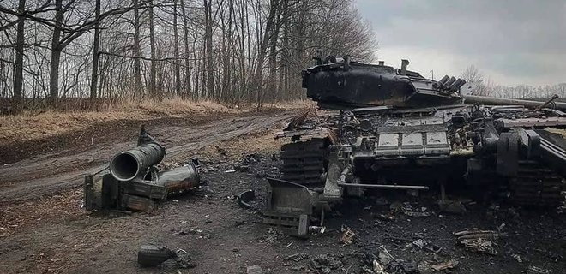
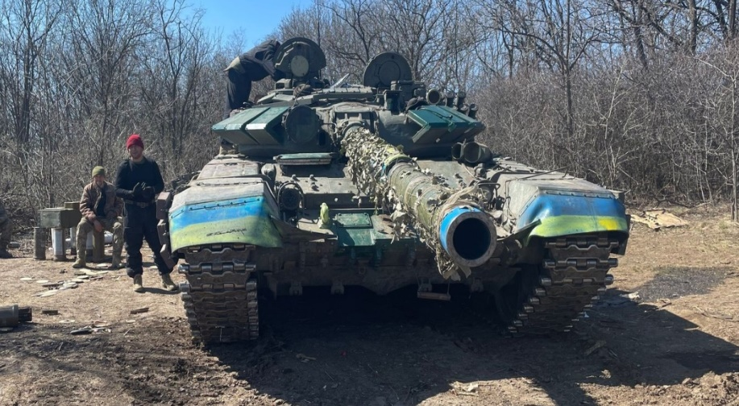
Наше місто захищали: 72 бригада імені Чорних Запорожців, 93 бригада Холодний Яр, Січеславська бригада, війська ТРО. Унизу на фото трофейний російський танк, на якому воювали наші захисники

Slide 11
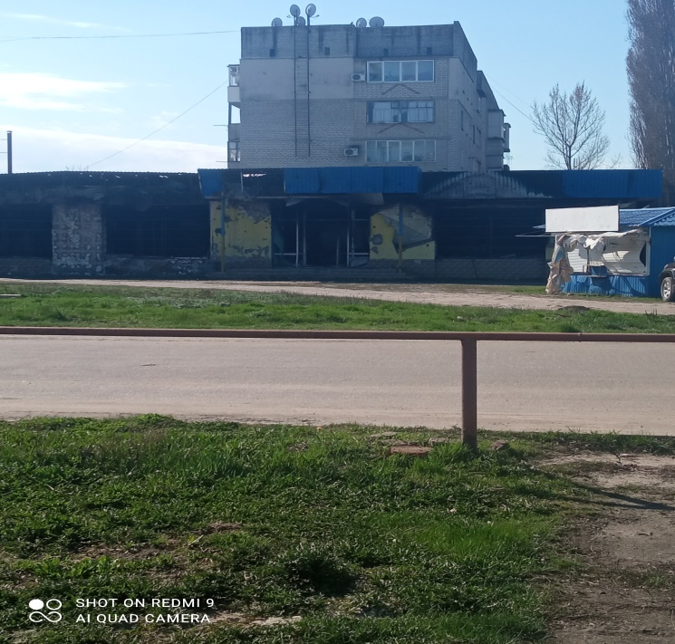
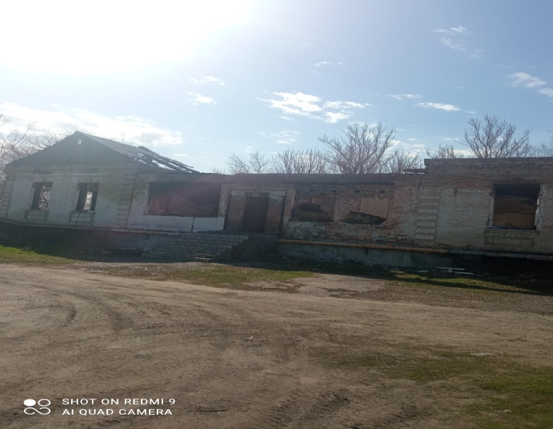
То не дощ, то сльози і біда. Горе, що зламало наші долі. Наша біль і мужність - не вода. Ворог підло завдає нам болю. На фото зруйновані під час ракетних обстрілів квітня-травня 2022 року споруди Барвінкового (приватний будинок, дитяча бібліотека, магазин будматеріалів, вирва від удару ракетою біля будинку Аграрного ліцею). Це лише мала частина руйнувань, нанесених нашому містечку

Slide 12
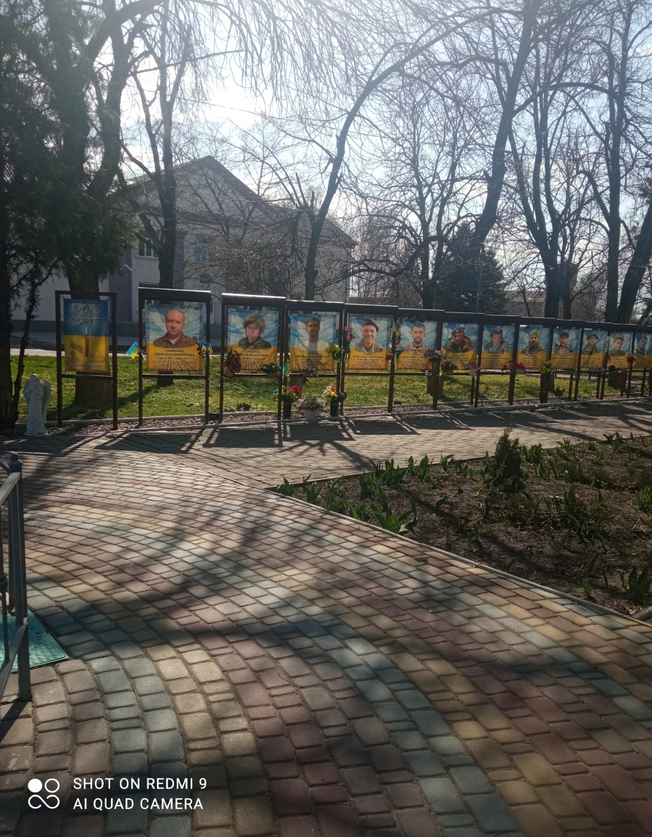
«Мамо, мамо! - крикнув криком журавлиним. Мамо, мамо! – янголом злетів у вись». Олена Білоконь Алея слави і пам`яті загиблих у боротьбі за Україну барвінківчан

Slide 13
Висновки:
- проаналізовано історіографічну базу дослідження, матеріали усної історії та створено цікаву, змістовну екскурсію на основі історико-героїчного минулого і сучасного Барвінкового;
- проведено оцінку потенціалу пам’яток історії та важливих доленосних подій сучасності, які відбувалися на теренах рідного міста за їхніми кількісними та якісними показниками;
- виявлено важливий історичний та героїчний внесок Барвінкового та його мешканців у події козацької доби, Другої світової війни, сучасних трагічних і героїчних сторінок боротьби Української держави за свою свободу;
- здійснено три екскурсії для здобувачів освіти 9-11 класів з метою виховання у підростаючого покоління патріотизму, громадянської позиції та відповідальності за долю рідного міста та Української держави;
- у вересні 2023 року спільно із іншими учнями-екскурсоводами 10–а класу та вчителями-наставниками здійснено відео-екскурсію за розширеним маршрутом до Дня міста Барвінкового. Екскурсія у прямому доступі на Ютюб:
https://www.youtube.com/watch?v=SsL4F_3u8ZA

Slide 14
Використані джерела
1. Багалей Д. И. История города Харькова за 250 лет его существования (1655-1905 гг.) / Д. И. Багалей, Д. П. Миллер. – Х.: 1993. – С. 836-840.
2. Барвінківщина (історико-краєзнавчий довідник) / Барвінкове, 1996. - С.47-48, 50-51.
3. Гуменюк М. Невтомний бібліограф (Г. П. Данилевський) // Літературна Україна. – 1965.
4. Матеріали Дніпропетровського державного архіву / Ф. 104. – О. № 22. –
Л. 24, 27.
5. Memories of Gerhard P. Froese. – Edition by B.Toews. – Winnipeg. – 2000.
6. Навродский А. Заметки из истории Барвенково / А. Навродский. – Матеріали БДКМ.
7. https://focus.ua/uk/voennye-novosti/512492-dozhdi-zakonchatsya-i-nachnetsya-gayday-skazal-kogda-voyska-rf-budut-nastupat-na-donbasse
8. https://www.ukrinform.ua/rubric-ato/3519853-zsu-trimaut-barvinkove-i-ne-propuskaut-voroga-na-izumskomu-napramku.html
9. Матеріали усної історії

